Slide 1




Sistema analítico de consumo
Sebastián Solar Aburto
Backend y Arquitectura
Carlos Catalán Donoso
Frontend y Datos

Slide 2





Problema
No existe una plataforma única que centralice los precios de supermercados.
Las Pymes no saben dónde abastecerse al mejor costo.
Los consumidores deben comparar manualmente en múltiples sitios.
No hay historial de precios ni análisis de tendencias.
Falta información confiable para tomar decisiones de compra.
Solución
Plataforma web que centraliza precios en tiempo real.
Scraping automatizado para obtener datos reales de supermercados.
Historial de precios y análisis de variación.
Dashboards para Pymes y comparación para consumidores.
Ecosistema digital que transforma datos en inteligencia comercial.

Slide 3

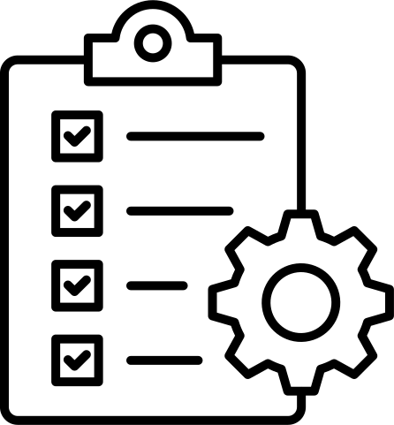
Objetivo General
Desarrollar una plataforma web capaz de centralizar, procesar y analizar datos de precios de supermercados, permitiendo a pymes y consumidores tomar decisiones informadas mediante comparación en tiempo real e indicadores analíticos basados en datos históricos.
Objetivos Específicos
Mantener un 95% de precios actualizados diariamente en los 5 supermercados.
Comparar tendencias temporales mediante datos (Trimestre 1 vs Trimestre 2).
Garantizar tiempos de respuesta < 5 segundos en búsquedas y reportes.
Alcanzar 80% de satisfacción en pruebas de usabilidad con 20 usuarios el primer mes de lanzamiento.

Slide 4


Alcances
2) Sistema de Scraping Funcional
-Scrapers asíncronos desarrollados en Playwright.
-Extracción y actualización desde Jumbo, Tottus, Unimarc, Santa Isabel y Acuenta.
-Datos centrales para análisis.
1) Plataforma Web Completa
-Catálogo de productos con comparación de precios.
-Panel de Administración para ejecutar scraping y gestionar datos.
-Dashboard Analítico para visualizar variaciones e indicadores clave.
3) Gestión de Usuarios y Roles
-Registro, login y perfiles.
-Roles diferenciados: Cliente, usuario y Administrador.
-Acceso seguro a módulos críticos del sistema.
4) Módulo de Analítica
-Captura de iteraciones de usuarios.
-Almacenamiento estructurado para análisis.
-Información orientada a apoyar decisiones comerciales de Pymes.
Limitaciones
1) El sistema no procesa compras reales.
2) Catálogo limitado a la categoría “Despensa”.
3) Dependencia de sitios externos.
4) No incorpora modelos predictivos.
5) Sin aplicación móvil nativa.

Slide 5


Metodología híbrida (modular + ágil)
Metodología de trabajo
Iteraciones cortas, retroalimentación continua y mejoras incrementales durante el desarrollo.
Etapas:
1) Análisis: requerimientos, perfiles de usuario, fuentes de datos y necesidades analíticas; definición del alcance y evaluación técnica.
2) Diseño: arquitectura del sistema, modelo de datos, flujos y prototipos de interfaz; planificación completa.
3)Desarrollo (sprints): scrapers, API REST, vistas web y módulos integrados; construcción iterativa con integración continua.
4) Pruebas: validación funcional, analítica, rendimiento y usuarios piloto; ajustes según resultados técnicos y de usabilidad.
5) Despliegue: documentación, entorno productivo y presentación final; configuración en la nube y puesta en marcha del sistema.

Slide 6
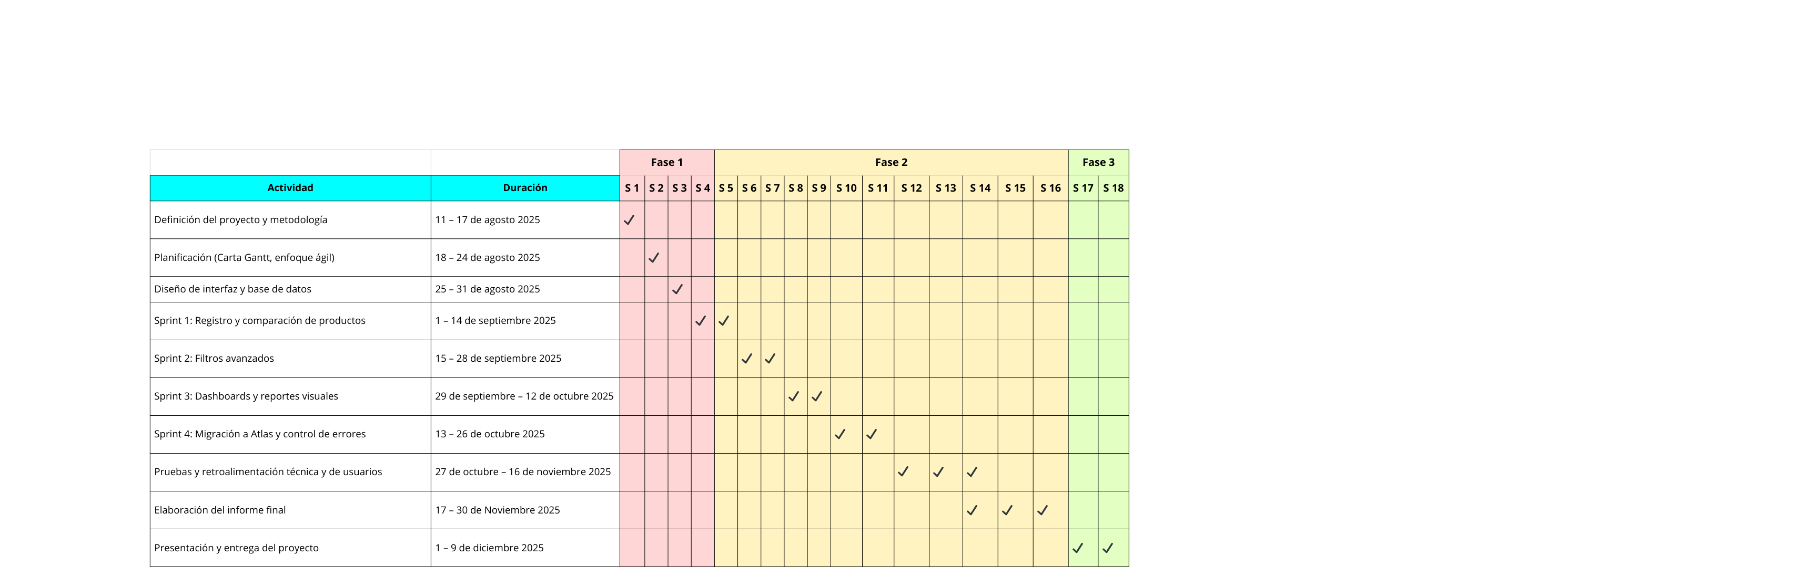
Actividades
Cronograma

Slide 7
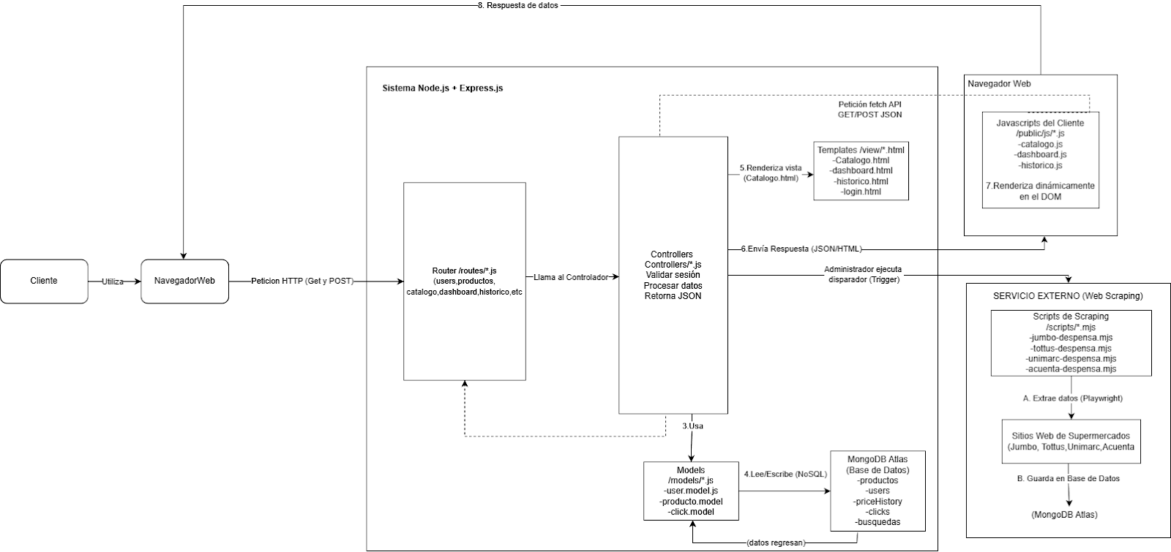
Arquitectura del software

Slide 8
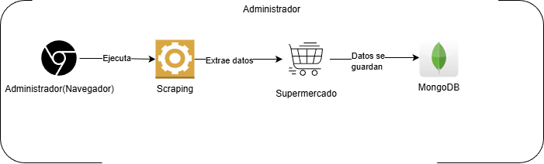

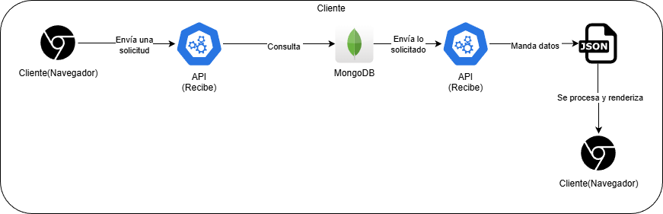
Administrador
Arquitectura de la solución
Cliente

Slide 9
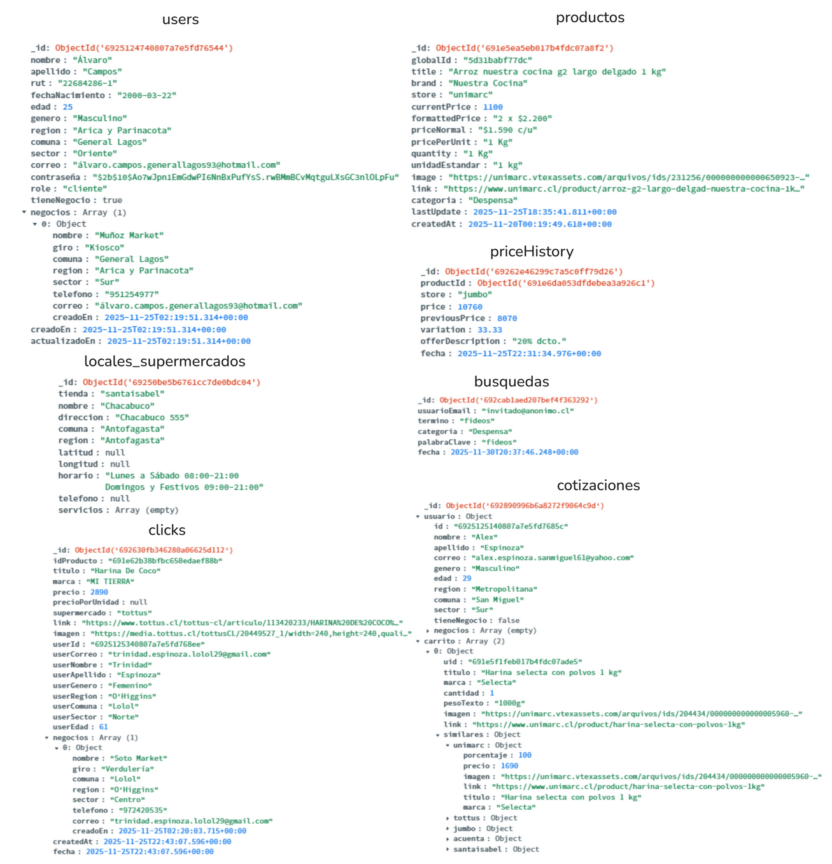

Modelo de datos

Slide 10

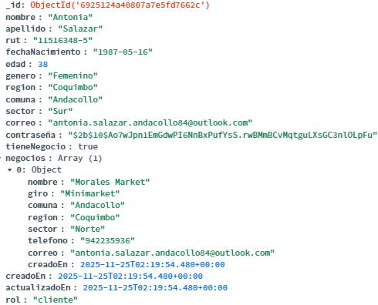
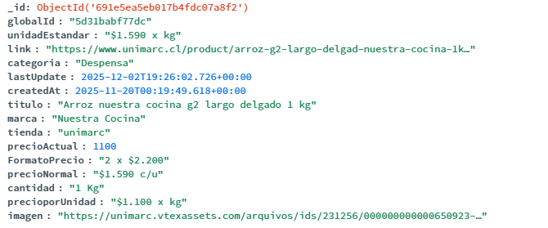
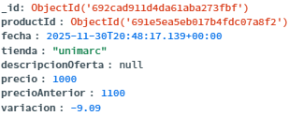
Usuario
Producto
Modelo de datos
Precio Histórico

Slide 11

Variación semestral de precios (2025–2026)
Tendencia trimestral de ahorro potencial (T4 vs T1)
Elementos Analíticos a Incorporar
Compara precios promedio por categoría y supermercado.
Permite detectar alzas/bajas y evaluar competitividad.
Basado en precio historico, filtrado por semestre y variación porcentual.
Mide cuánto pueden ahorrar las Pymes entre dos trimestres.
Identifica dónde conviene abastecerse según evolución de precios.
Utiliza precio historico + productos, calculando precio mínimo por categoría.
Comportamiento de usuarios en el tiempo (mensual)
Ranking mensual de variación de precios
Compara comportamiento entre periodos mensuales.
Permite mejorar la experiencia y priorizar categorías.
Basado en datos de los usuarios que navegan. agrupados por mes.
Detecta productos con mayor alza o baja mensual.
Apoya decisiones de compra y alerta sobre cambios relevantes.
Calculado a partir del último precio del mes vs. mes anterior.

Slide 12
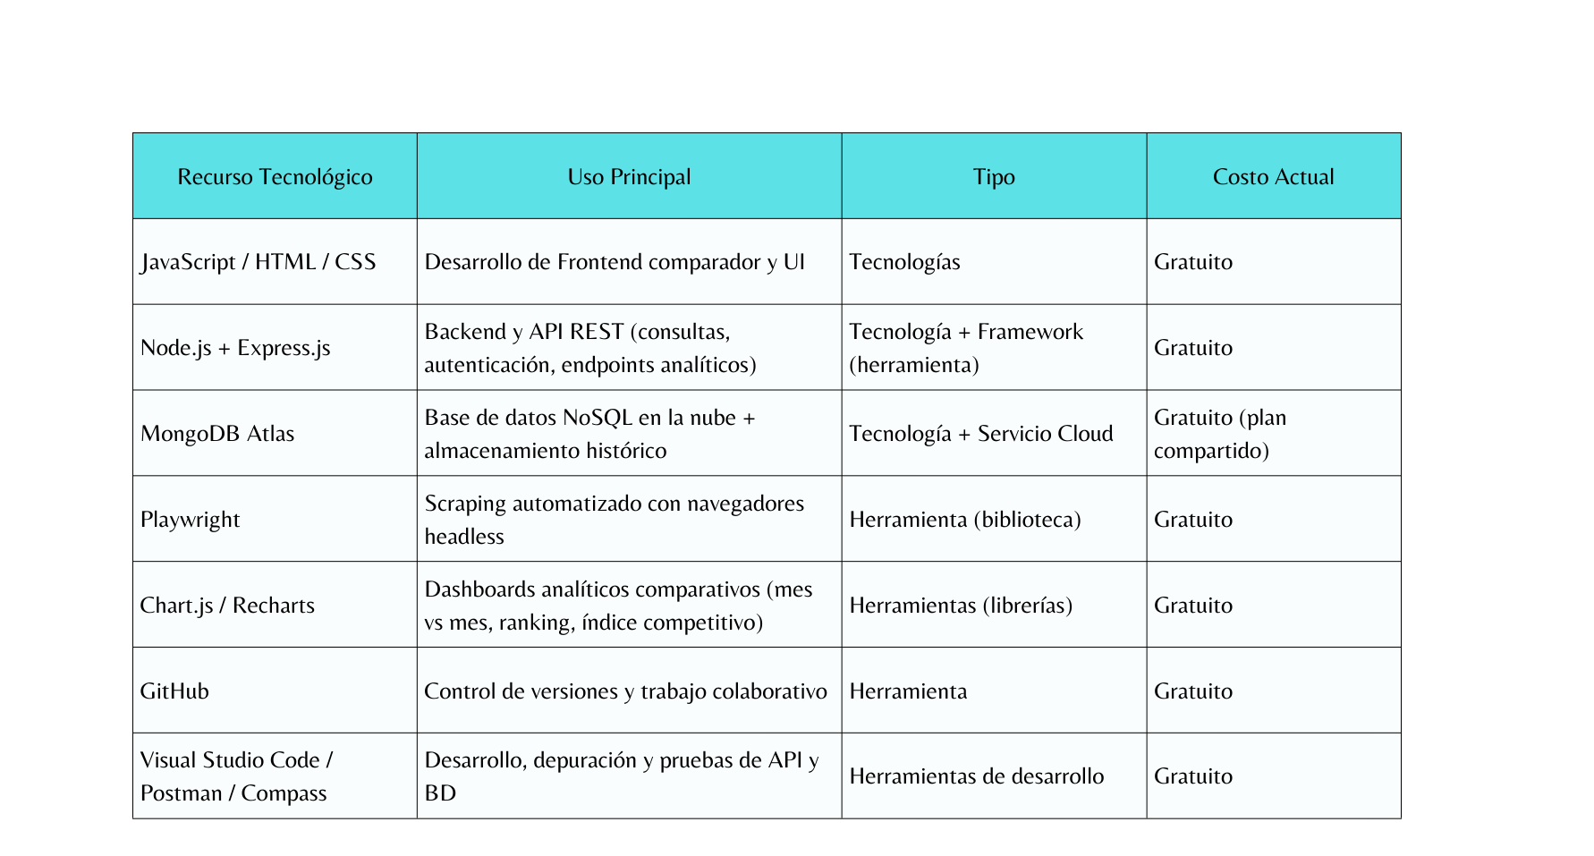

Herramientas y Tecnologías utilizadas

Slide 13
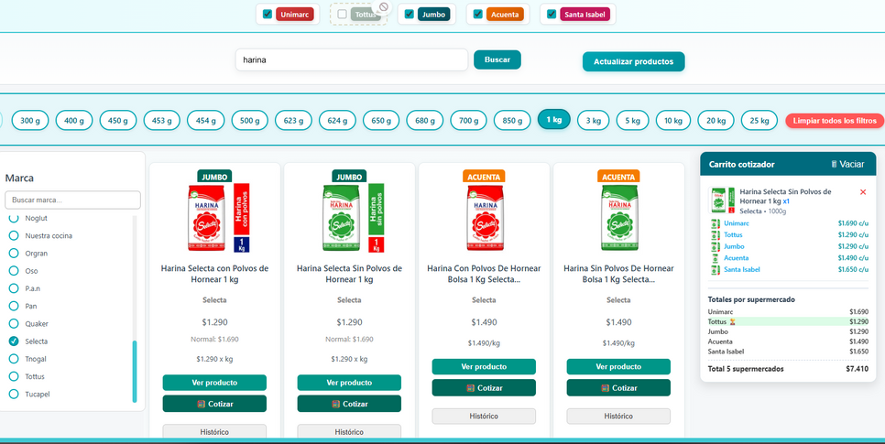

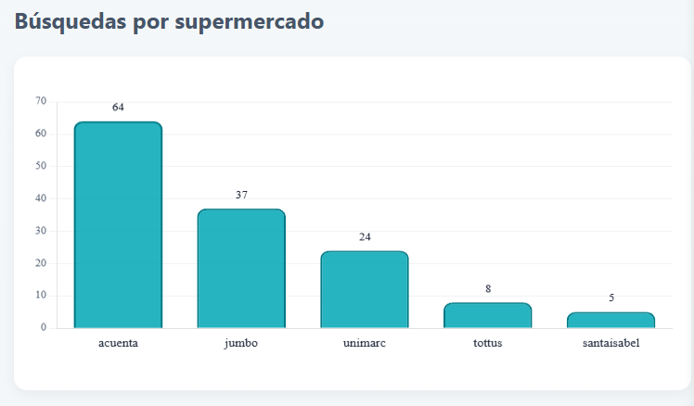
Resultados obtenidos
Para el usuario
Buscador unificado plenamente operativo con comparación inmediata de precios.
Visualización clara y consistente de productos, precios actualizados y disponibilidad por supermercado.
Experiencia web fluida desde cualquier navegador.
Para Pymes
Base de datos centralizada con historial de precios listo para análisis temporal.
Dashboard analítico funcional, variaciones y competitividad entre supermercados.
Acceso a información que permite mejorar decisiones de abastecimiento.

Slide 14
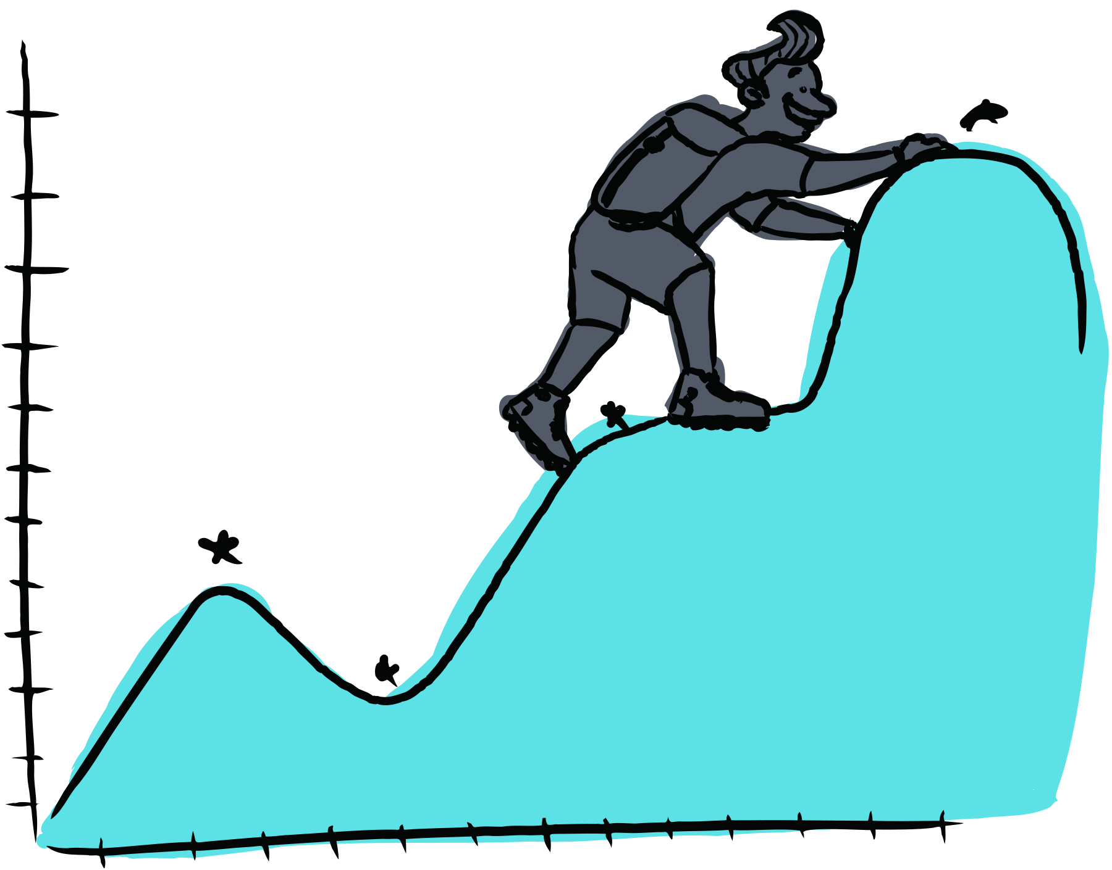
Volatilidad de Scrapers
Obstáculos presentados durante el desarrollo
Problema: Las estructuras de los sitios cambiaban constantemente y los cargadores dinámicos impedían capturar los datos de forma estable.
Solución: Se depuraron selectores, se manejaron nodos dinámicos y se reforzó la lógica de extracción para asegurar capturas consistentes.
Migración de Base de Datos
Problema: Firestore no permitía operaciones avanzadas ni análisis histórico, limitando el módulo analítico del proyecto.
Solución: Se migró a MongoDB Atlas, se refactorizó el backend y se rediseñó el modelo de datos para soportar consultas complejas y variaciones temporales.

Slide 15

Sistema analítico de consumo
DEMOSTRACIÓN DEL PROYECTO

Slide 16

Viabilidad
Conclusión y comentario final
Sistema escalable y modular, preparado para scraping y analítica.
Mercado directo: Pymes que necesitan optimizar costos y abastecimiento.
Mercado indirecto: Consumidores que comparan precios para ahorrar.
Diferenciación: Único pipeline completo (scraping → procesamiento → analítica → dashboards) en un ecosistema web integrado.
Conclusión
Transformamos datos en inteligencia comercial.
Precios centralizados, historial confiable y métricas claras.
Plataforma que impulsa mejores decisiones, eficiencia y ahorro para Pymes y consumidores.

Slide 17

Cierre
Muchas gracias
Preguntas

